Slide 1
CHÍNH TẢ
LUẬT BẢO VỆ MÔI TRƯỜNG

Slide 2
Mục tiêu:
- Viết đúng bài chính tả; trình bày đúng hình thức văn bản luật và văn xuôi.
- Làm được BT(2) a/b, hoặc BT(3) a/b (trang 103) hoặc bài tập chính tả phương ngữ do GV chọn.
* GDBĐ: Nâng cao nhận thức trách nhiệm của học sinh về bảo vệ môi trường nói chung, môi trường biển, hải đảo nói riêng. ( Liên hệ ).
- Làm được BT(2)b, hoặc BT(3) a ( trang 114).

Slide 3
Khởi động:
Môi trường gồm có những thành phần nào sau đây?
A. Đất, nước
B. Không khí, ánh sáng
c. Sông núi, cây cối
d. Tất cả các ý trên

Slide 4
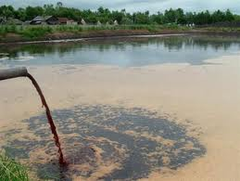
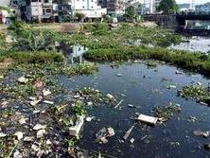
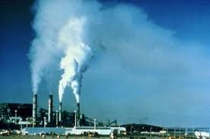
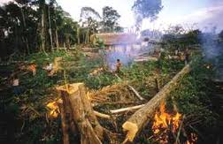
Hình 1
Hình 2
Hình 3
Hình 4

Slide 5
Điều 3,khoản 3
“Hoạt động bảo vệ môi trường”là hoạt động giữ cho môi trường trong lành, sạch đẹp; phòng ngừa, hạn chế tác động xấu đối với môi trường, ứng phó sự cố môi trường; khắc phục ô nhiễm, suy thoái, phục hồi và cải thiện môi trường; khai thác, sử dụng hợp lí và tiết kiệm tài nguyên thiên nhiên; bảo vệ đa dạng sinh học.
Em hãy cho biết nội dung của bài chính tả?
-> Nội dung của bài chính tả là cho chúng ta biết thế nào là hoạt động bảo vệ môi trường của “Điều 3, khoản 3”

Slide 6
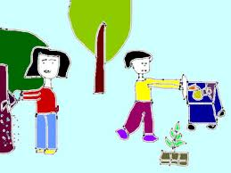
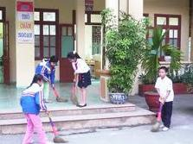
Để bảo vệ môi trường trong sạch chúng ta cần làm gì?

Slide 7
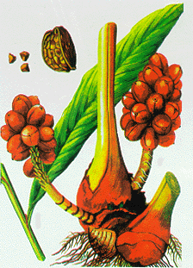
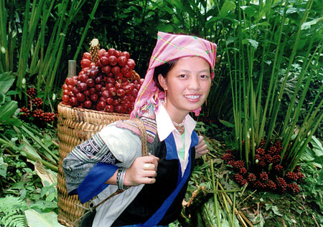
H) Tranh chụp hình ảnh quả gì ?
* Hình ảnh quả thảo quả vào mùa.

Slide 8
LUYỆN VIẾT TỪ KHÓ
suy thoái
khoản
khắc phục
phòng ngừa

Slide 9
Điều 3,khoản 3
“Hoạt động bảo vệ môi trường”là hoạt động giữ cho môi trường trong lành, sạch đẹp; phòng ngừa, hạn chế tác động xấu đối với môi trường, ứng phó sự cố môi trường; khắc phục ô nhiễm, suy thoái, phục hồi và cải thiện môi trường; khai thác, sử dụng hợp lí và tiết kiệm tài nguyên thiên nhiên; bảo vệ đa dạng sinh học.

Slide 10
VIẾT BÀI

Slide 11
Bài tập(2).a)
Mỗi cột trong bảng dưới đây ghi một cặp tiếng chỉ khác nhau ở âm đầu l hay n.Hãy tìm những từ ngữ chứa các tiếng đó.
lắm | lấm | lương | lửa
nắm | nấm | nương | nửa
M: thích lắm / nắm cơm
đẹp lắm | lấm bùn | lương tâm | bếp lửa
lắm điều | lấm chấm | lương thực | đốt lửa
nắm tay | nấm rơm | nương rẫy | một nửa
cơm nắm | nấm da | nương tay | bẻ nửa

Slide 12
2b). Mỗi cột trong bảng dưới đây ghi một cặp tiếng chỉ khác nhau ở âm cuối n hay ng.Hãy tìm những từ ngữ chứa các tiếng đó.
trăn | dân | răn | lượn
trăng | dâng | răng | lượng
trăn | dân | răn | lượn
trăn trở ; con trăn | nhân dân; dân chúng | răn đe; răn dạy | lượn lờ; lượn vòng
trăng | dâng | răng | lượng
ánh trăng; trăng chối | dâng trào; dâng lên | răng thỏ; đánh răng | ngân lượng; trọng lượng

Slide 13
Bài 3:Tìm các từ láy theo những khuôn vần ghi ở từng ô trong bảng sau:
1 | an -at | ang- ac
2 | ôn- ôt | ông – ôc
3 | un- ut | ung -uc
M (1) man mát, khang khác

Slide 14
1. | an –at: man mát; ngan ngát; sàn sạt; chan chat;…. | ang- ac: khang khác; nhang nhác; bang bạc; càng cạc
2. | ôn- ôt: sồn sột; dôn dốt; tôn tốt; mồn một;… | ông – ôc: xồng xộc; công cốc; tông tốc; cồng cộc;….
3. | un- ut: vùn vụt; ngùn ngụt; vun út; chun chút; chùn chụt;…. | ung –uc: sung sục; khùng khục; cung cúc; nhung nhúc; trùng trục;….

Slide 15
Dặn dò:
Về nhà chuẩn bị bài

Slide 16
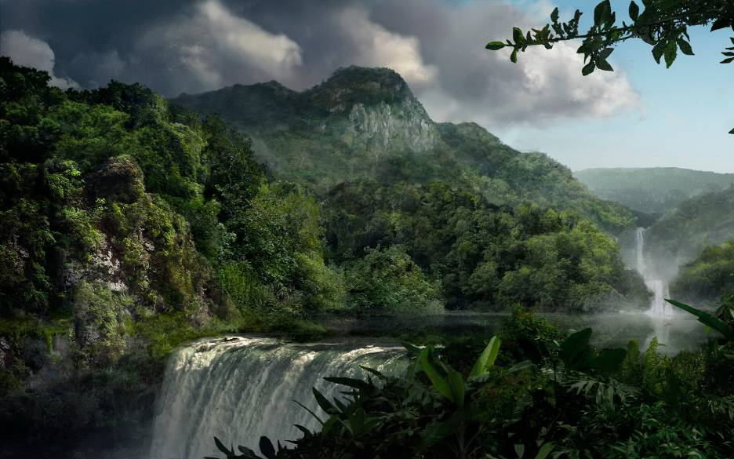
TIẾT HỌC KẾT THÚC, CÔ CHÚC
CÁC EM CHĂM NGOAN , HỌC TỐT!

